Slide 1
2020-겨울학기 모바일 프로그래밍 12주차 과제
1416163 이소영

Slide 2
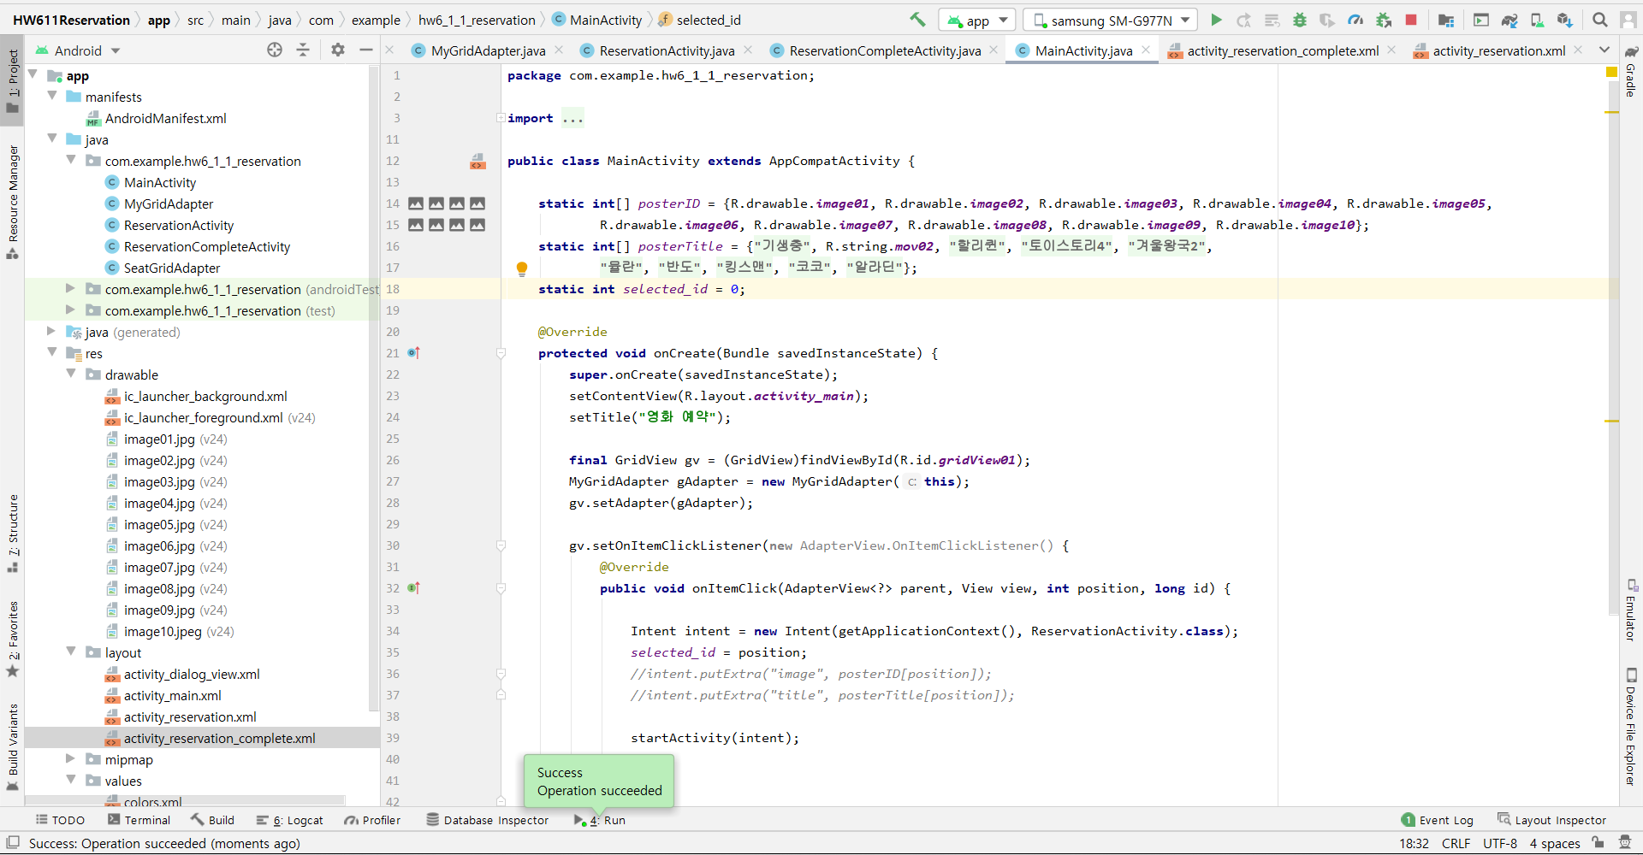
HW12-1 MainActivity.java
(2020-겨울학기) 모바일 프로그래밍
1416163 이소영

Slide 3
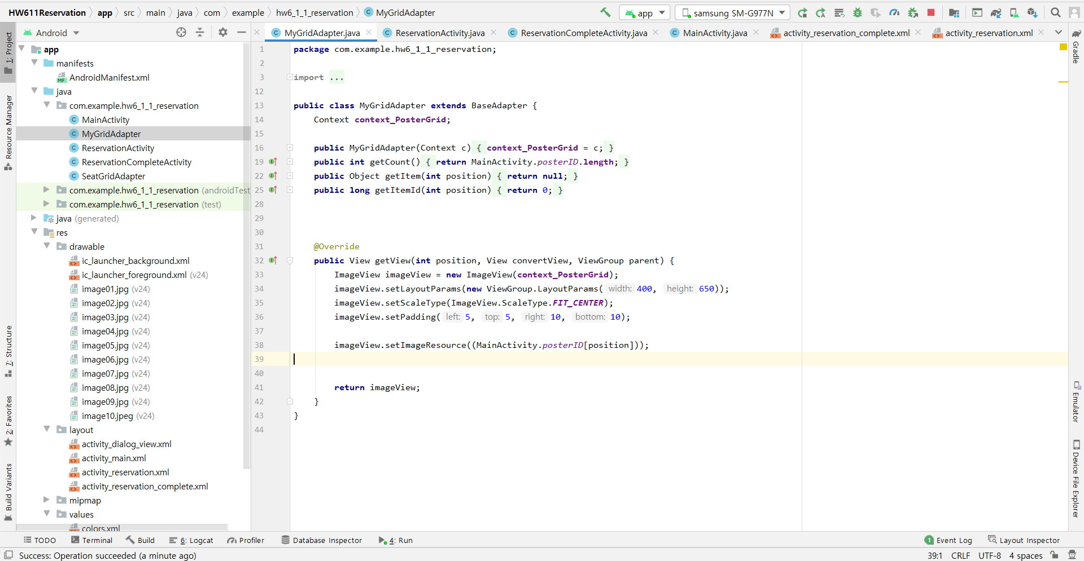
HW12-1 MyGridAdapter.java
(2020-겨울학기) 모바일 프로그래밍
1416163 이소영

Slide 4
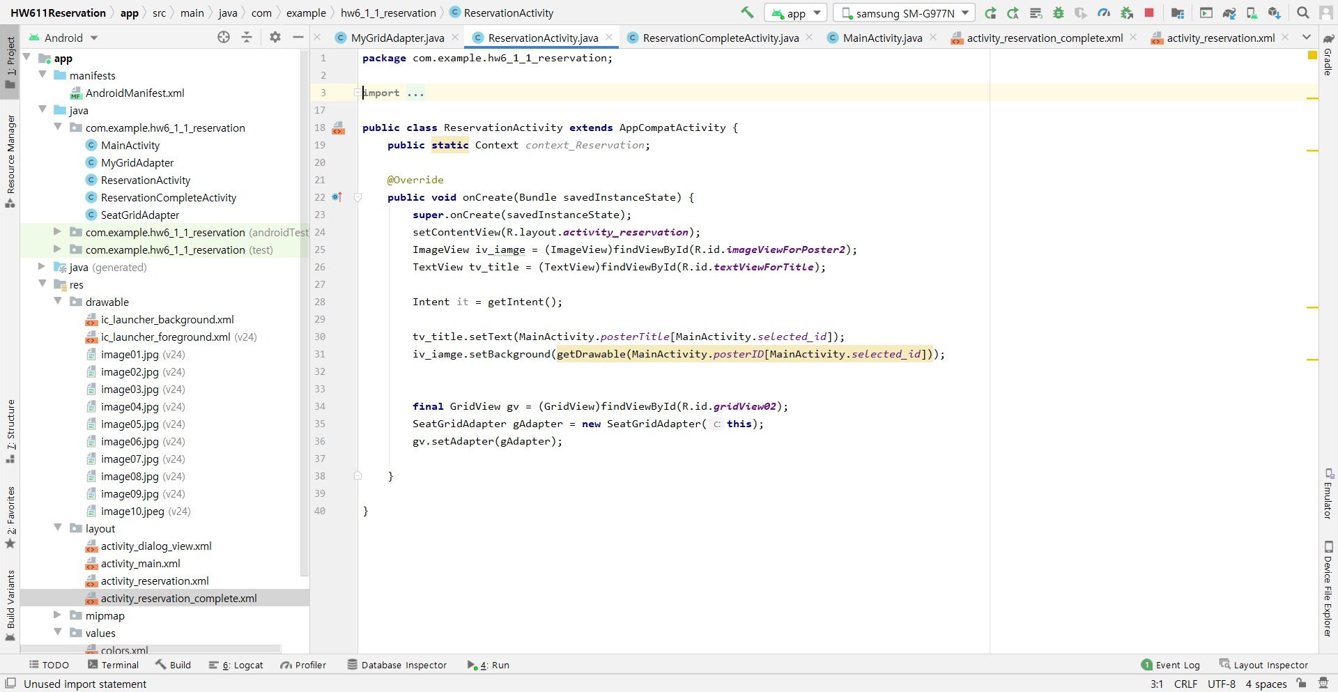
HW12-1 ReservationActivity.java
(2020-겨울학기) 모바일 프로그래밍
1416163 이소영

Slide 5
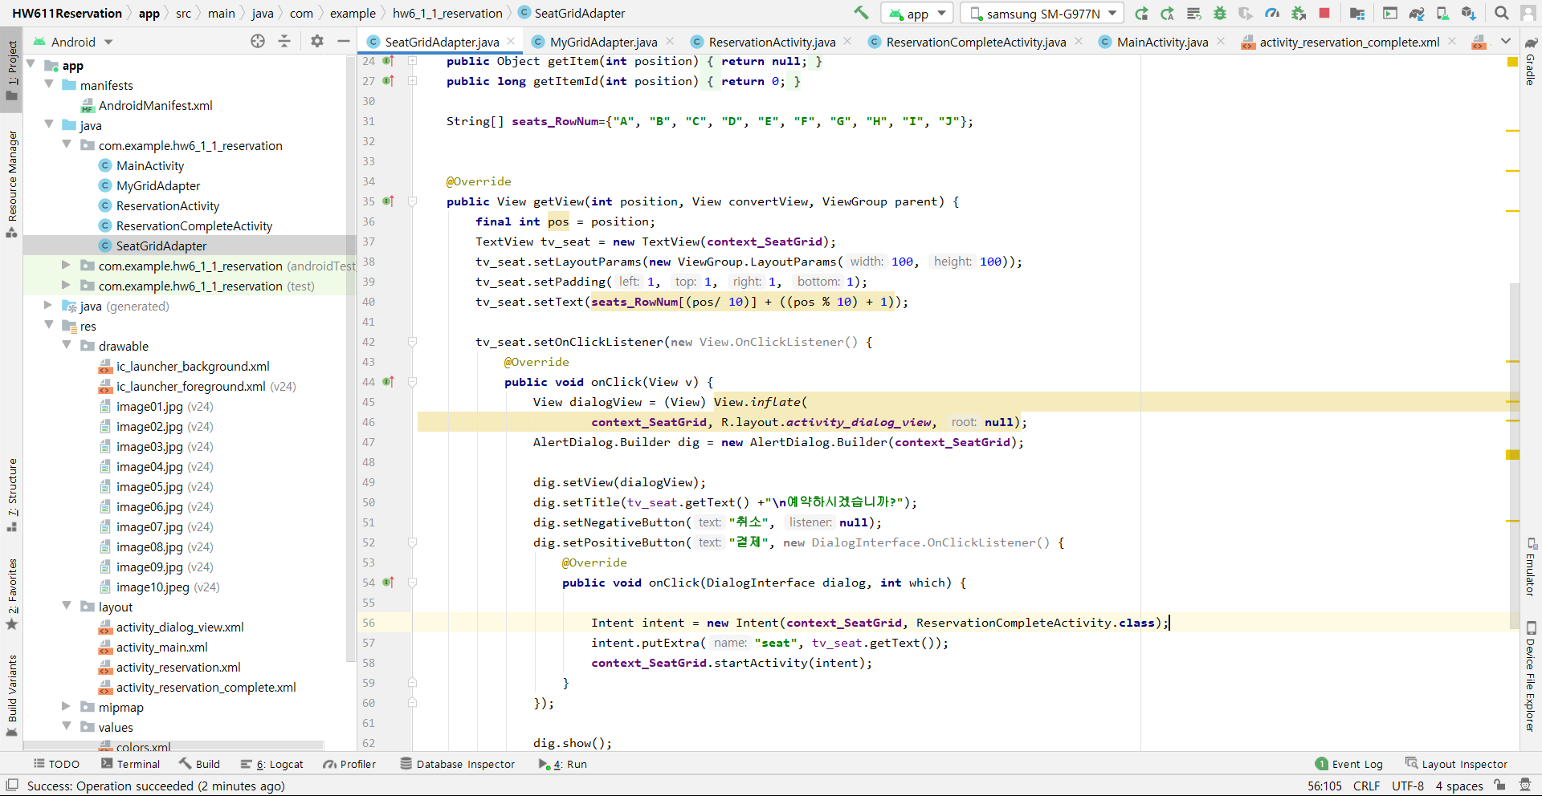
HW12-1 SeatGridAdapter.java
(2020-겨울학기) 모바일 프로그래밍
1416163 이소영

Slide 6
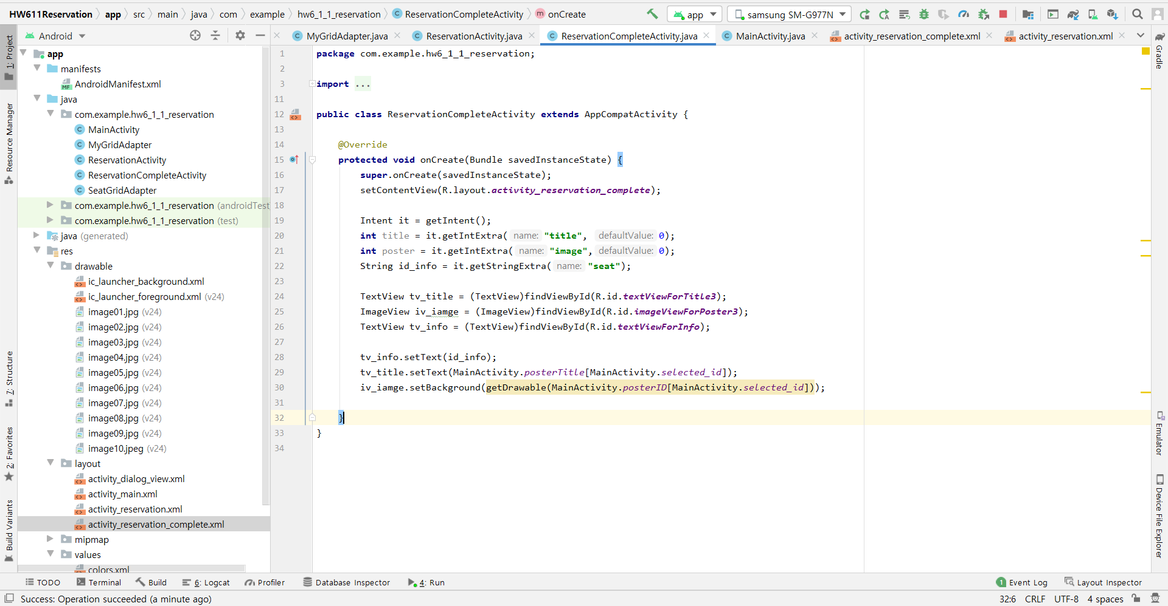
HW12-1 ReservationCompleteActivity.java
(2020-겨울학기) 모바일 프로그래밍
1416163 이소영

Slide 7
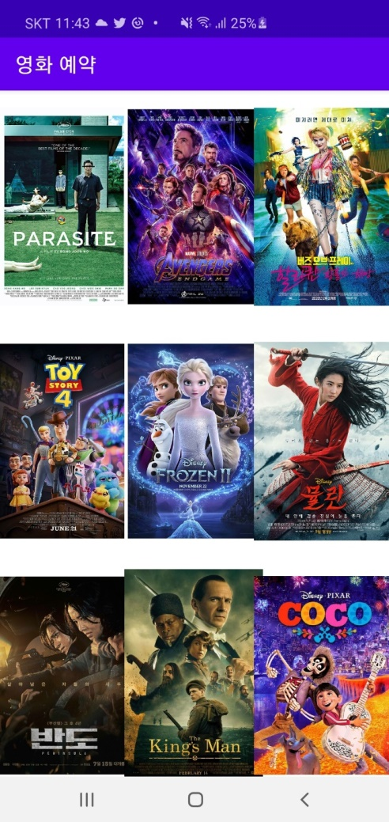
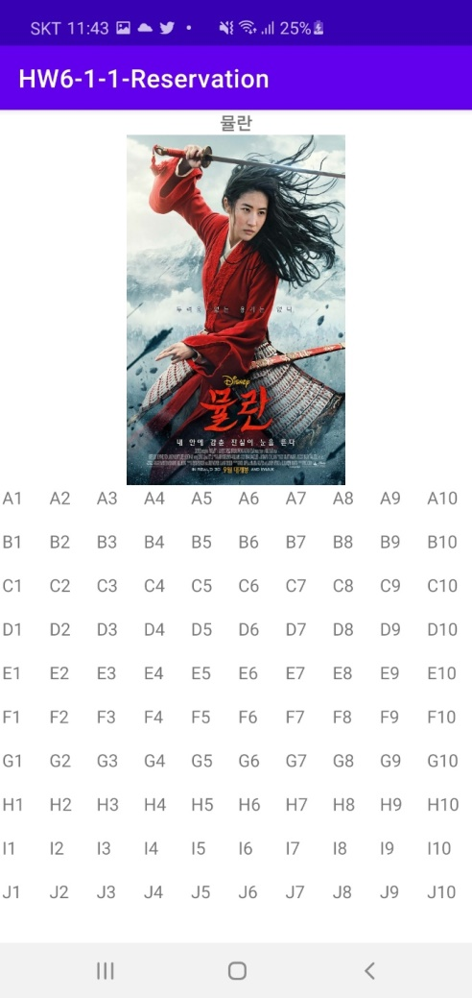
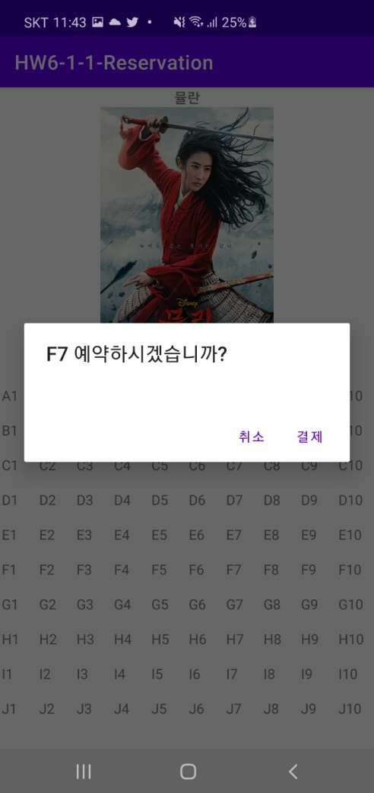

HW12-1
(2020-겨울학기) 모바일 프로그래밍
1416163 이소영

